Slide 1





Niveau
2
Français
Période 1
Semaine 2 - Séance 5

Slide 2


Pour l’enseignant
Ce support est optimisé pour un visionnage en mode diaporama sur un écran d’ordinateur.

Slide 3
Pour l’enseignant
Orientations générales

Slide 4




Pour l’enseignant
Conventions pour l’usage des supports
Pages réservées à l’enseignant
Explications et consignes à dire aux élèves
Audio enregistré (déclenchement automatique)

Slide 5








Pour l’enseignant
Pictogrammes pour la gestion de la leçon.
Modelage.
Les élèves écoutent.
Questions directes.
L’enseignant désigne des élèves.
Dites-le en arabe.
Les élèves disent le mot en arabe.
Répétition chorale.
Toute la classe participe.
Lecture silencieuse.
Passage au tableau.
Un élève réalise la tâche.
Pratique autonome.
L’enseignant circule entre les rangs.
Observation.
Les élèves observent.

Slide 6



Pour l’enseignant
Matériel technique
PC + PPT
Pointeur
Projection ajustée
Matériel didactique
Ardoise

Slide 7


Pour l’enseignant
Exemples de projections bien ajustées

Slide 8
Pour l’enseignant
Organisation pédagogique

Slide 9
Pour l’enseignant
Organisation pédagogique
L'enseignement du français en 2ème année a pour objectif d'amener les élèves au palier 4 en lecture pour être capables de lire des mots avec des graphèmes complexes, ainsi qu'au niveau A1 à l’oral et à l’écrit, en compréhension et en production.
L’année scolaire est structurée en 5 périodes de 6 semaines. Les 5 premières semaines de chaque période sont dédiées à l’étude d’un thème, tandis que la sixième semaine est consacrée au rebrassage et à l’évaluation des compétences acquises.
La première période est réservée au rebrassage des apprentissages des années précédentes, selon une approche spiralaire, afin de consolider les bases requises pour les périodes suivantes.
Lors de cette première période, chaque séance suit une organisation commune autour de quatre activités clés : vocabulaire, outils de langue, lecture et écriture.
Période 1 : Rebrassage spiralaire
Période 2 : Ma classe
Période 3 : Ma famille et ma maison
Période 4 : Mon corps et mon alimentation
Période 5 : Ma journée

Slide 10
Programme de la semaine

Slide 11
Pour l’enseignant
Contenus de la semaine 2
Séance 1
Séance 4
C’est quoi ? Qu’est-ce que c’est ?
C’est / Ce n’est pas
C’est quel jour, aujourd’hui ?
Aujourd’hui / demain
Séance 2
Séance 5
Est-ce que tu as … ?
Oui / Non J’ai / Je n’ai pas
Tu fais quoi en classe ?
Oui/Non Je fais/ Je ne fais pas
Séance 3
Séance 6
Il y a quoi dans… ?
Dans … il y a …
Révision de la semaine

Slide 12
Pour l’enseignant
Séance 5
1. Lecture
Lettres – syllabes – Mots simples.
2. Vocabulaire
Lire – dessiner – écrire – parler – jouer – regarder.
3. Outils de langue
Tu fais quoi en classe ?
Oui/Non Je fais/ Je ne fais pas

Slide 13


Pour l’enseignant
Objectifs de l’activité
Lire des lettres.
Lire des mots simples.

Slide 14

Bonjour les enfants. Nous allons commencer une nouvelle leçon de français.

Slide 15
1. Lecture | 2. Vocabulaire | 3. Outils de langue
Je vais lire les lettres. Répétez après moi.
a i o e é u ou
b c d f g h j

Slide 16
1. Lecture | 2. Vocabulaire | 3. Outils de langue
Qui veut lire les lettres ?
a i o e é u ou
b c d f g h j

Slide 17
1. Lecture | 2. Vocabulaire | 3. Outils de langue
Je vais lire les lettres. Répétez après moi.
k l m n p q r
s t v w x y z

Slide 18
1. Lecture | 2. Vocabulaire | 3. Outils de langue
Qui veut lire les lettres ?
k l m n p q r
s t v w x y z

Slide 19
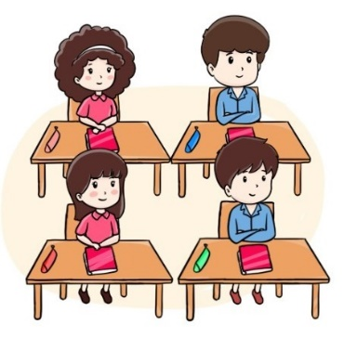
1. Lecture | 2. Vocabulaire | 3. Outils de langue
Lisez silencieusement les mots suivants.
karaté art joue
lavabo regard

Slide 20
1. Lecture | 2. Vocabulaire | 3. Outils de langue
Qui veut lire les mots ?
karaté art joue
lavabo regard

Slide 21
Pour l’enseignant
Séance 5
1. Lecture
Lettres – syllabes – Mots simples
2. Vocabulaire
Lire – dessiner – écrire – parler – jouer – regarder.
3. Outils de langue
Tu fais quoi en classe ?
Oui/Non Je fais/ Je ne fais pas

Slide 22
Pour l’enseignant
Objectifs de l’activité
Comprendre et produire des mots de vocabulaire :
Lire – dessiner – écrire – parler – jouer – regarder.

Slide 23

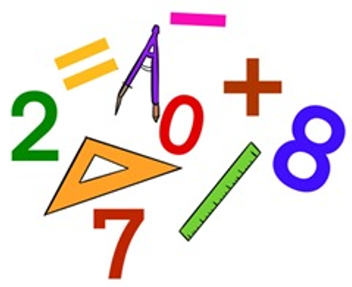
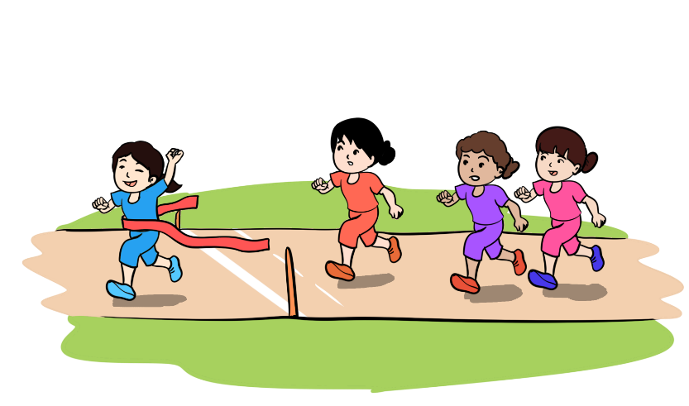
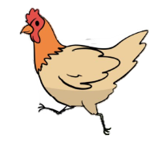

1. Lecture | 2. Vocabulaire | 3. Outils de langue
Nous avons vu ces mots lors de la séance précédente.
Répétons ensemble
l’arabe
le français
les mathématiques
le sport
une poule
un parasol

Slide 24
1. Lecture | 2. Vocabulaire | 3. Outils de langue
Pour chaque image, je vais désigner un élève pour dire le mot.
C’est quel mot ?

Slide 25

1. Lecture | 2. Vocabulaire | 3. Outils de langue
Soyez attentifs ! Nous allons apprendre de nouveaux mots en français.

Slide 26


1. Lecture | 2. Vocabulaire | 3. Outils de langue
Que fait la fille ? Dites le mot en arabe ou en français.

Slide 27

1. Lecture | 2. Vocabulaire | 3. Outils de langue
La fille lit.
Qui veut répéter?
La fille lit.

Slide 28
1. Lecture | 2. Vocabulaire | 3. Outils de langue
C’est le verbe lire.
lire

Slide 29

1. Lecture | 2. Vocabulaire | 3. Outils de langue
Que fait le garçon ? Dites le mot en arabe ou en français.

Slide 30
1. Lecture | 2. Vocabulaire | 3. Outils de langue
Le garçon écrit.
Qui veut répéter?
Le garçon écrit.

Slide 31
1. Lecture | 2. Vocabulaire | 3. Outils de langue
C’est le verbe écrire.
écrire

Slide 32
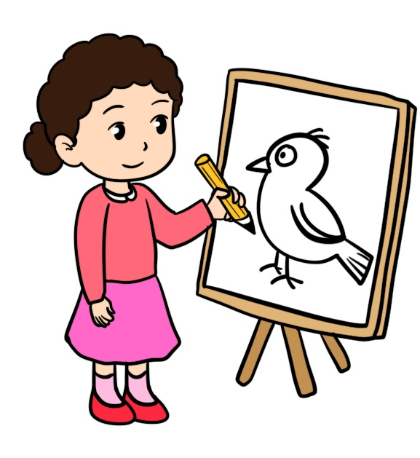
1. Lecture | 2. Vocabulaire | 3. Outils de langue
Que fait la fille ? Dites le mot en arabe ou en français.

Slide 33
1. Lecture | 2. Vocabulaire | 3. Outils de langue
La fille dessine.
Qui veut répéter?
La fille dessine.

Slide 34
1. Lecture | 2. Vocabulaire | 3. Outils de langue
C’est le verbe dessiner.
dessiner

Slide 35
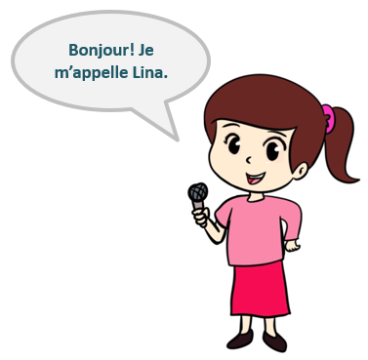
1. Lecture | 2. Vocabulaire | 3. Outils de langue
Que fait la fille ? Dites le mot en arabe ou en français.

Slide 36
1. Lecture | 2. Vocabulaire | 3. Outils de langue
La fille parle.
Qui veut répéter?
La fille parle.

Slide 37
1. Lecture | 2. Vocabulaire | 3. Outils de langue
C’est le verbe parler.
parler

Slide 38
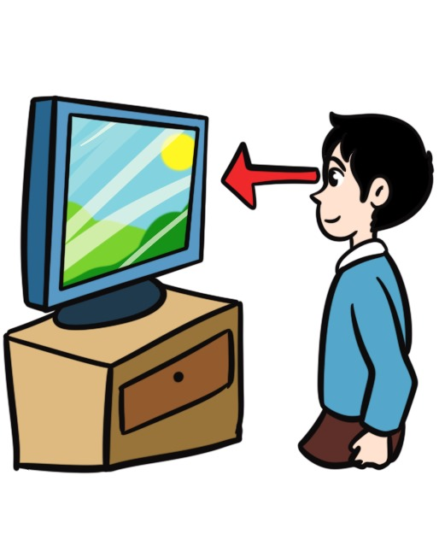
1. Lecture | 2. Vocabulaire | 3. Outils de langue
Que fait le garçon ? Dites le mot en arabe ou en français.

Slide 39
1. Lecture | 2. Vocabulaire | 3. Outils de langue
Le garçon regarde la télé.
Qui veut répéter?
Le garçon regarde la télé.

Slide 40
1. Lecture | 2. Vocabulaire | 3. Outils de langue
C’est le verbe regarder.
regarder

Slide 41
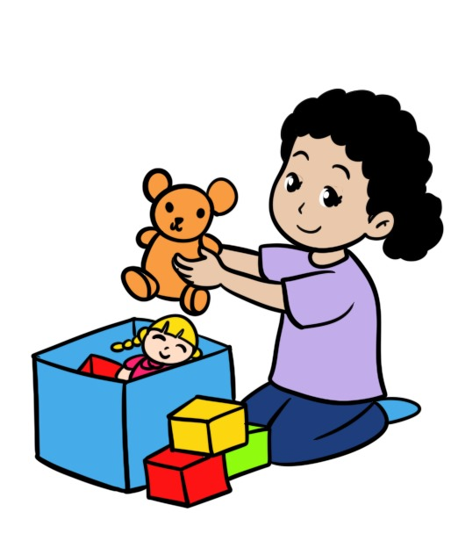
1. Lecture | 2. Vocabulaire | 3. Outils de langue
Que fait la fille ? Dites le mot en arabe ou en français.

Slide 42
1. Lecture | 2. Vocabulaire | 3. Outils de langue
La fille joue.
Qui veut répéter?
La fille joue.

Slide 43
1. Lecture | 2. Vocabulaire | 3. Outils de langue
C’est le verbe jouer.
jouer

Slide 44

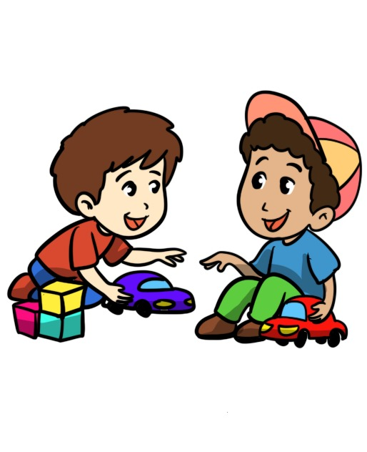
1. Lecture | 2. Vocabulaire | 3. Outils de langue
Le garçon joue avec son ami.
Qui veut répéter?
Le garçon joue avec son ami.

Slide 45
1. Lecture | 2. Vocabulaire | 3. Outils de langue
Répétons ensemble les mots.
lire
écrire
dessiner
parler
regarder
jouer

Slide 46
1. Lecture | 2. Vocabulaire | 3. Outils de langue
Pour chaque image, je vais désigner un élève pour dire le mot.
C’est quel mot ?

Slide 47
1. Lecture | 2. Vocabulaire | 3. Outils de langue
Qui veut passer au tableau pour dire des phrases ?

Slide 48
Pour l’enseignant
Séance 5
1. Lecture
Lettres – syllabes – Mots simples.
2. Vocabulaire
Lire – dessiner – écrire – parler – jouer – regarder.
3. Outils de langue
Tu fais quoi en classe ?
Oui/Non - Je fais/ Je ne fais pas

Slide 49
Pour l’enseignant
Objectifs de l’activité
S’approprier des actes de parole :
Tu fais quoi en classe ?
Utiliser des outils de langue :
Oui/Non - Je fais/ Je ne fais pas

Slide 50



1. Lecture | 2. Vocabulaire | 3. Outils de langue
C’est Karim et Rita.

Slide 51

1. Lecture | 2. Vocabulaire | 3. Outils de langue
Karim dit « Tu fais quoi en classe ? »
Qui veut répéter ?
Tu fais quoi en classe ?

Slide 52

1. Lecture | 2. Vocabulaire | 3. Outils de langue
Que signifie « Tu fais quoi en classe ? » en arabe ?
Tu fais quoi en classe ?

Slide 53
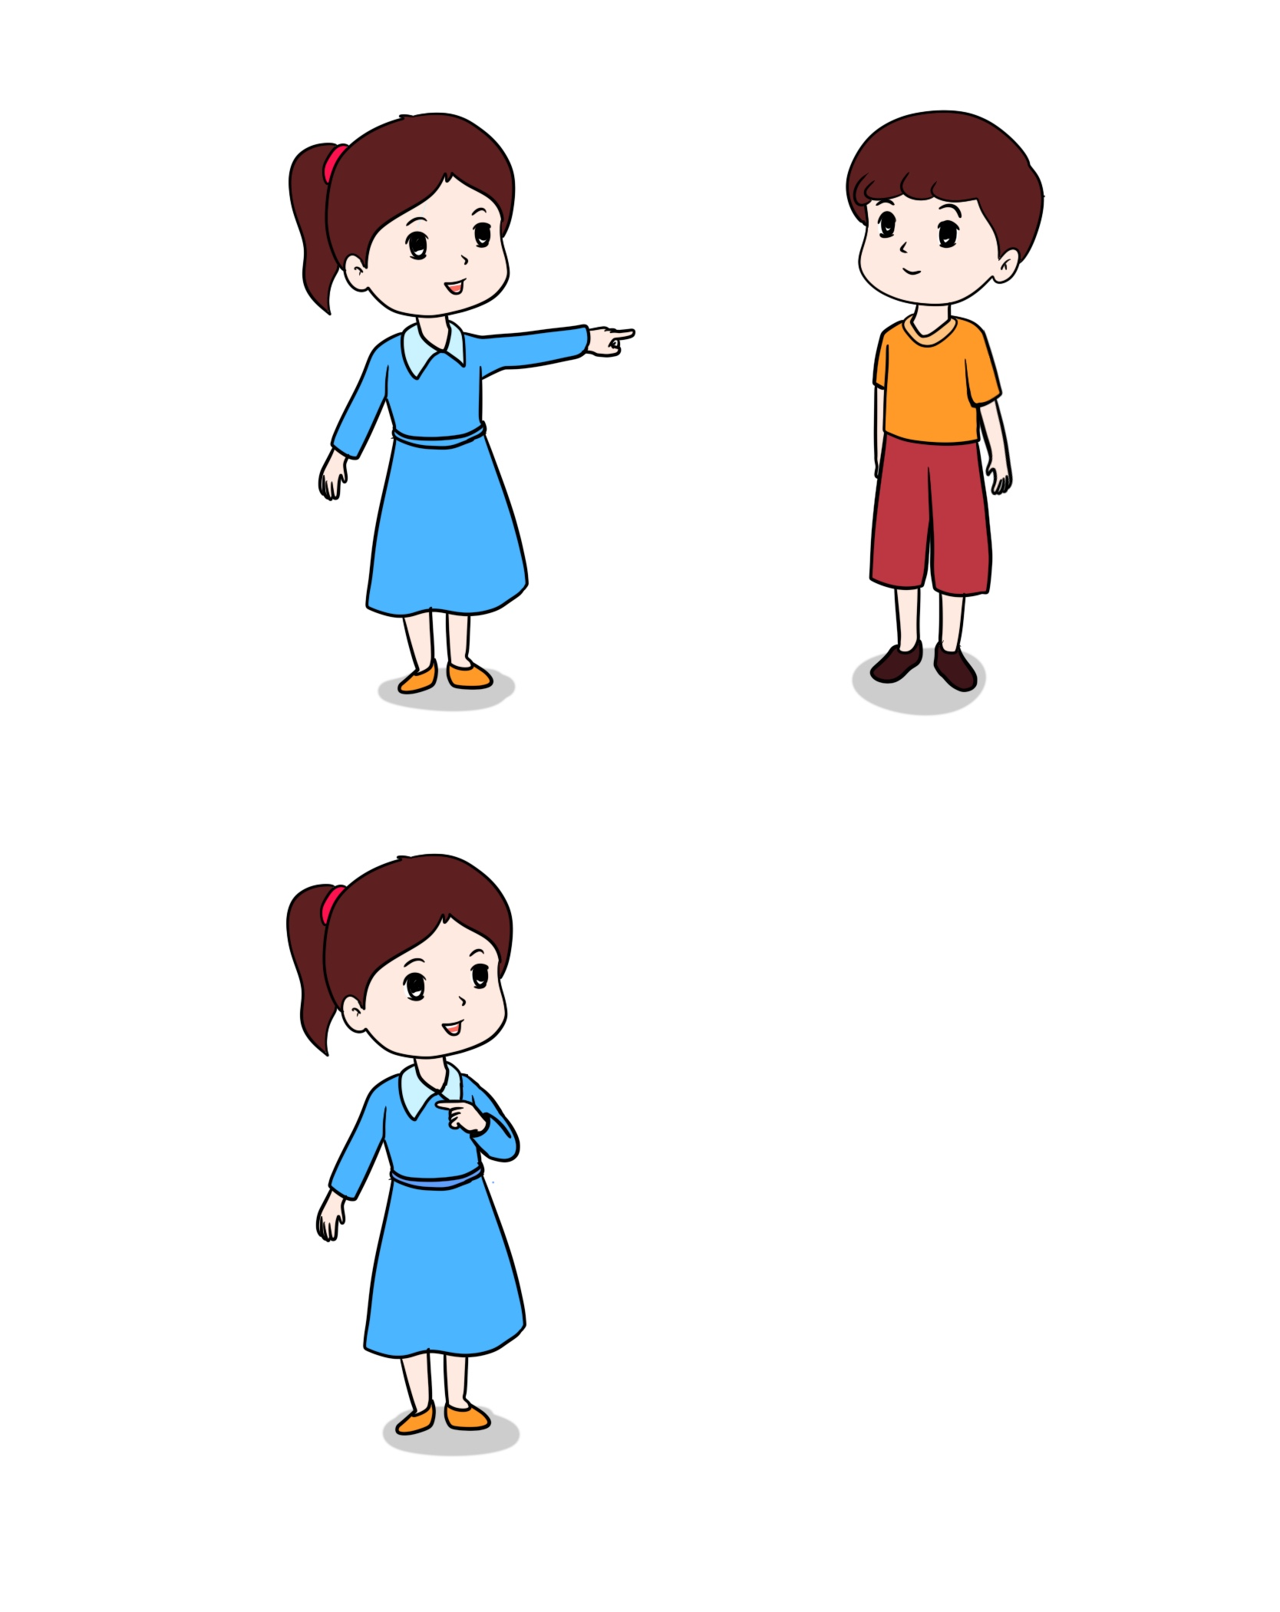
1. Lecture | 2. Vocabulaire | 3. Outils de langue
Rita dit « En classe, je lis et j’écris.».
Qui veut répéter ?
En classe, je lis et j’écris .

Slide 54
1. Lecture | 2. Vocabulaire | 3. Outils de langue
Que signifie « En classe, je lis et j’écris.» en arabe ?
En classe, je lis et j’écris .

Slide 55
1. Lecture | 2. Vocabulaire | 3. Outils de langue
Karim dit « Est-ce que tu fais des dessins en classe ? ».
Qui veut répéter ?
Est-ce que tu fais des dessins en classe ?

Slide 56
1. Lecture | 2. Vocabulaire | 3. Outils de langue
Que signifie « Est-ce que tu fais des dessins en classe ? » en arabe ?
Est-ce que tu fais des dessins en classe ?

Slide 57

1. Lecture | 2. Vocabulaire | 3. Outils de langue
Rita dit « Oui, je fais des dessins. »
Qui veut répéter ?
Oui, je fais des dessins.

Slide 58
1. Lecture | 2. Vocabulaire | 3. Outils de langue
Que signifie « Oui, je fais des dessins.» en arabe ?
Oui, je fais des dessins.

Slide 59
1. Lecture | 2. Vocabulaire | 3. Outils de langue
Karim dit « Est-ce que tu fais du sport en classe ? ».
Qui veut répéter ?
Est-ce que tu fais du sport en classe ?

Slide 60
1. Lecture | 2. Vocabulaire | 3. Outils de langue
Que signifie « Est-ce que tu fais du sport en classe ? » en arabe ?
Est-ce que tu fais du sport en classe ?

Slide 61
1. Lecture | 2. Vocabulaire | 3. Outils de langue
Rita dit « non, je ne fais pas du sport en classe. »
Qui veut répéter ?
Non, je ne fais pas du sport en classe .

Slide 62
1. Lecture | 2. Vocabulaire | 3. Outils de langue
Que signifie « Non, je ne fais pas du sport en classe.» en arabe ?
Non, je ne fais pas du sport en classe.

Slide 63
1. Lecture | 2. Vocabulaire | 3. Outils de langue
A retenir ! Oui, je fais / Non je ne fais pas .
Répétez.
Oui, je fais
Non, je ne fais pas

Slide 64

1. Lecture | 2. Vocabulaire | 3. Outils de langue
Est-ce que tu fais des dessins en classe?
Qui veut répondre par une phrase ?
Est-ce que tu fais des dessins en classe?

Slide 65
1. Lecture | 2. Vocabulaire | 3. Outils de langue
Est-ce que tu fais du sport en classe?
Qui veut répondre par une phrase ?
Est-ce que tu fais du sport en classe?

Slide 66

C’est le moment de l’étoile.
Le gagnant de l’étoile est : [nom de l’élève]
Moment de l’étoile

Slide 67




Qui peut me dire pourquoi [prénom] a obtenu l’étoile ?

Slide 68
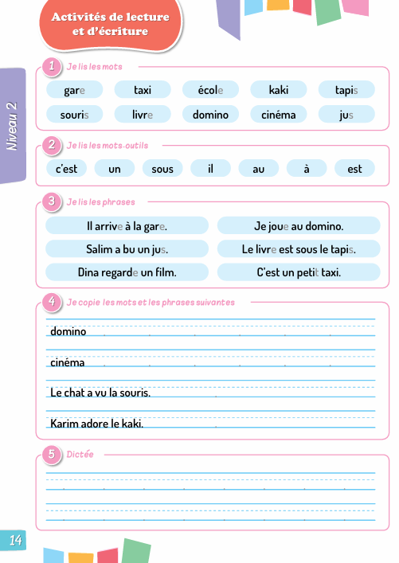
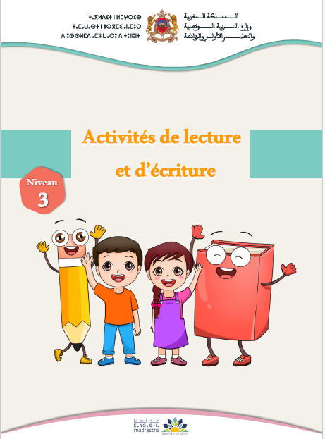
La leçon est terminée !
À la maison, faites les exercices de lecture de la page 14.
2

Slide 69
Au revoir !

